Slide 1

الوحدة : عظمة الله تعالى
الدرس : اسمي الله تعالى المحيي المميت
المبحث : التربية الاسلامية
الصف : السادس

Slide 2



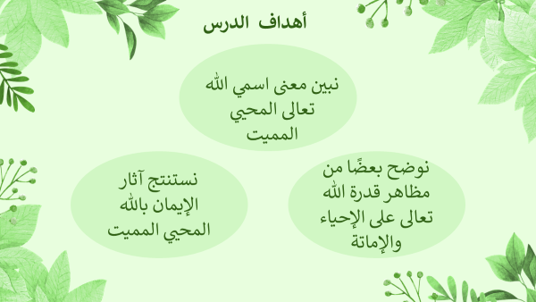
01:00 minutes
الدرس : الثاني
الوحدة: الأولى
الصف : السادس
المادة: التربية الاسلامية
النتاجات
التمهيد
التقويم القبلي
التقديم
تقويم التكويني
التغذية الراجعة
التمايز
الربط بالحياة
التفكير الناقد
بطاقة خروج

Slide 3
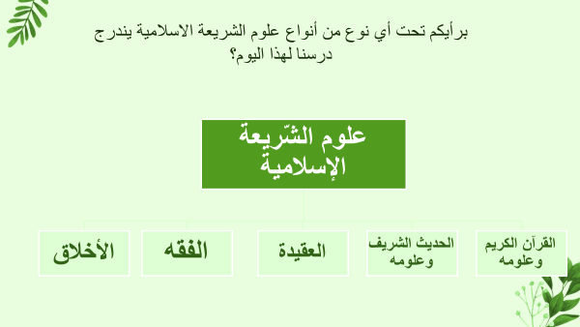
02:00 minutes
الدرس : الثاني
الوحدة: الأولى
الصف : السادس
المادة: التربية الاسلامية
الدرس :
الوحدة:
الصف :
المادة:
النتاجات
التمهيد
التقويم القبلي
التقديم
تقويم التكويني
التغذية الراجعة
5
4
3
2
1
التمايز
الربط بالحياة
التفكير الناقد
بطاقة خروج
IRS
ألواح صغيرة

Slide 4


02:00 minutes
الدرس : الثاني
الوحدة: الأولى
الصف : السادس
المادة: التربية الاسلامية
الدرس :
الوحدة:
الصف :
المادة:
النتاجات
التمهيد
التقويم القبلي
التقديم
تقويم التكويني
التغذية الراجعة
التمايز
الربط بالحياة
التفكير الناقد
بطاقة خروج

Slide 5
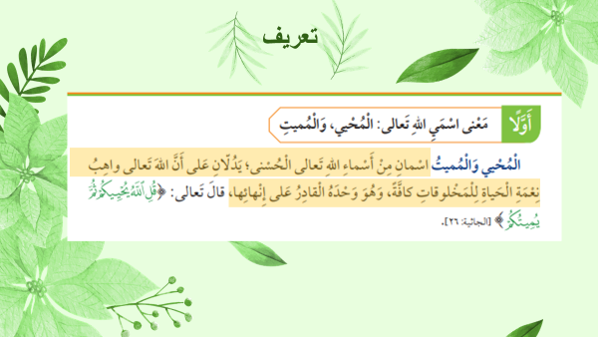
01:00 minutes
الدرس :
الوحدة:
الصف :
المادة:
الدرس : الثاني
الوحدة: الأولى
الصف : السادس
المادة: التربية الاسلامية
النتاجات
التمهيد
التقويم القبلي
التقديم
تقويم التكويني
التغذية الراجعة
التمايز
الربط بالحياة
التفكير الناقد
بطاقة خروج

Slide 6


02:00 minutes
الدرس :
الصف :
المادة: التربية الاسلامية
الدرس : الثاني
الوحدة:
الصف : السادس
المادة:
الوحدة: الأولى
النتاجات
بعد تأملي لمعنى اسمي الله المحيي المميت أعيد ترتيب لعبارات الاتية لتكوين التعريف الصحيح
التمهيد
التقويم القبلي
الله تعالى
وهو وحده القادر على إنهائها
التقديم
تقويم التكويني
التغذية الراجعة
هو واهب نعمة الحياة للمخلوقات
التمايز
الربط بالحياة
التفكير الناقد
بطاقة خروج

Slide 7
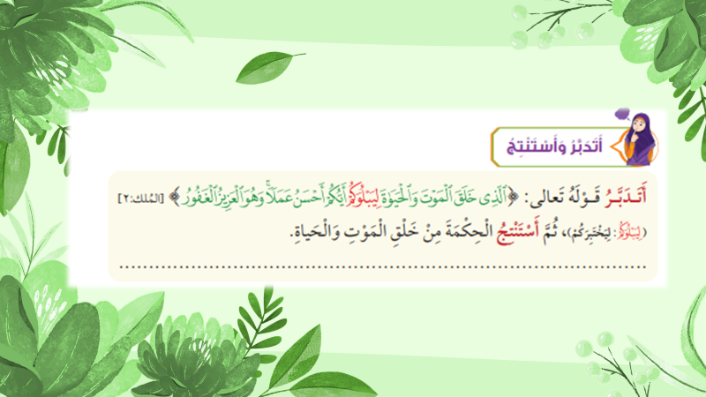
02:00 minutes
الدرس :
الوحدة:
الصف :
المادة:
الدرس : الثاني
الوحدة: الأولى
الصف : السادس
المادة: التربية الاسلامية
النتاجات
التمهيد
التقويم القبلي
التقديم
تقويم التكويني
التغذية الراجعة
ليعلم أيكم أشد استعدادًا للموت (بالإكثار من العمل الصالح)
التمايز
الربط بالحياة
التفكير الناقد
بطاقة خروج

Slide 8


01:00 minutes
الدرس :
الوحدة:
الصف :
المادة:
الدرس : الثاني
الوحدة: الأولى
الصف : السادس
المادة: التربية الاسلامية
أتأمل الفيديو الآتي واستنتج مظهر قدرة الله تعالى على الاحياء والإماتة الذي يدل عليه الفيديو:
النتاجات
التمهيد
التقويم القبلي
التقديم
تقويم التكويني
التغذية الراجعة
التمايز
الربط بالحياة
التفكير الناقد
بطاقة خروج

Slide 9
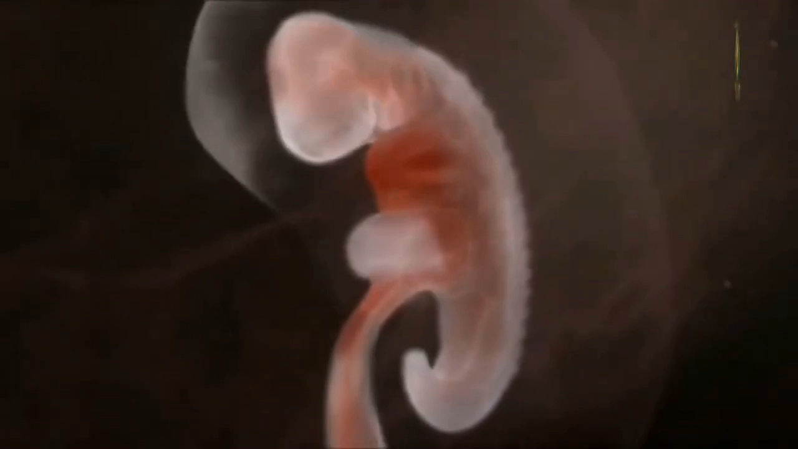
04:00 minutes
الدرس :
الوحدة:
الصف :
المادة:
الدرس : الثاني
الوحدة: الأولى
الصف : السادس
المادة: التربية الاسلامية
أتأمل الفيديو الآتي واستنتج مظهر قدرة الله تعالى على الاحياء والإماتة الذي يدل عليه الفيديو:
النتاجات
التمهيد
التقويم القبلي
التقديم
تقويم التكويني
التغذية الراجعة
التمايز
الربط بالحياة
التفكير الناقد
بطاقة خروج

Slide 10
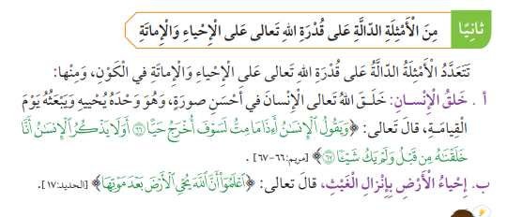
01:00 minutes
الدرس :
الوحدة:
الصف :
المادة:
الدرس : الثاني
الوحدة: الأولى
الصف : السادس
المادة: التربية الاسلامية
النتاجات
التمهيد
التقويم القبلي
التقديم
تقويم التكويني
التغذية الراجعة
التمايز
الربط بالحياة
التفكير الناقد
بطاقة خروج

Slide 11
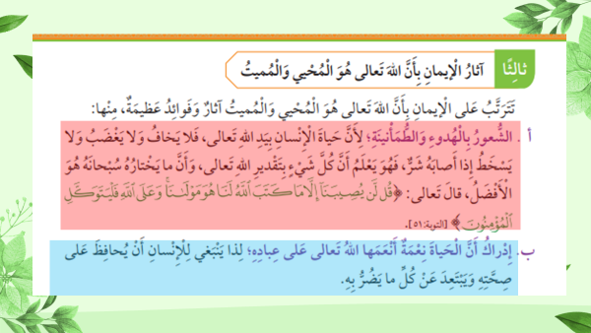
01:00 minutes
الدرس :
الوحدة:
الصف :
المادة:
الدرس : الثاني
الوحدة: الأولى
الصف : السادس
المادة: التربية الاسلامية
النتاجات
التمهيد
التقويم القبلي
التقديم
تقويم التكويني
التغذية الراجعة
التمايز
الربط بالحياة
التفكير الناقد
بطاقة خروج

Slide 12
الكلية العلمية الإسلامية التاريخ : / إلى /
الدرس : الثاني
الوحدة: الأولى
الصف : السادس
المادة: التربية الاسلامية
الدرس :
الوحدة:
الصف :
المادة:
04:00 minutes
أشاهد الفيديو ثم أجيب عن السؤال الخاص بي :
النتاجات
هل تتذكرين قصة أخرى تدل على قدرة الله تعالى على الإحياء والإماتة؟
التمهيد
1
التقويم القبلي
عللي: تحول الحمار إلى عظام بالية ولم يتغير الطعام؟
التقديم
2
تقويم التكويني
التغذية الراجعة
3
ضعي عنوان مناسب للقصة
التمايز
الربط بالحياة
كم المدة التي أمات الله تعالى بها عزير؟
4
التفكير الناقد
بطاقة خروج

Slide 13
01:00 minutes
الدرس :
الوحدة:
الصف :
المادة:
الدرس : الثاني
الوحدة: الأولى
الصف : السادس
المادة: التربية الاسلامية
النتاجات
التمهيد
التقويم القبلي
التقديم
تقويم التكويني
https://youtu.be/stkNQKpM2v8?si=pDb91gWxRhJryqf6
التغذية الراجعة
التمايز
الربط بالحياة
التفكير الناقد
بطاقة خروج

Slide 14
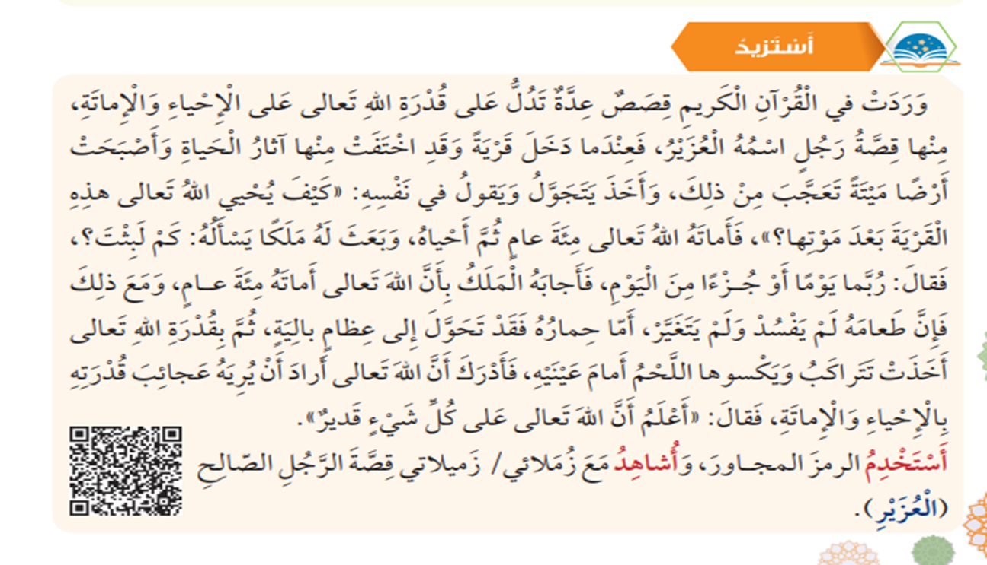
01:00 minutes
الدرس :
الوحدة:
الصف :
المادة:
الدرس : الثاني
الوحدة: الأولى
الصف : السادس
المادة: التربية الاسلامية
النتاجات
التمهيد
التقويم القبلي
التقديم
تقويم التكويني
التغذية الراجعة
التمايز
الربط بالحياة
التفكير الناقد
بطاقة خروج

Slide 15
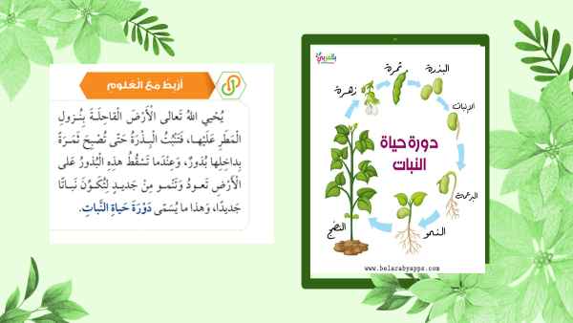
02:00 minutes
الدرس :
الوحدة:
الصف :
المادة:
الدرس : الثاني
الوحدة: الأولى
الصف : السادس
المادة: التربية الاسلامية
النتاجات
التمهيد
التقويم القبلي
التقديم
تقويم التكويني
التغذية الراجعة
التمايز
الربط بالحياة
التفكير الناقد
بطاقة خروج

Slide 16
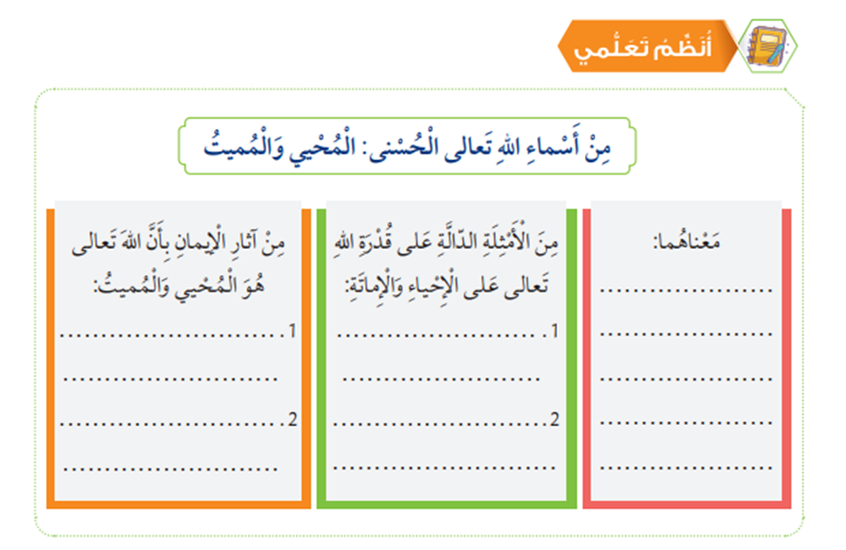
03:00 minutes
الدرس :
الوحدة:
الصف :
المادة:
الدرس : الثاني
الوحدة: الأولى
الصف : السادس
المادة: التربية الاسلامية
النتاجات
التمهيد
التقويم القبلي
التقديم
تقويم التكويني
التغذية الراجعة
التمايز
الربط بالحياة
التفكير الناقد
بطاقة خروج

Slide 17

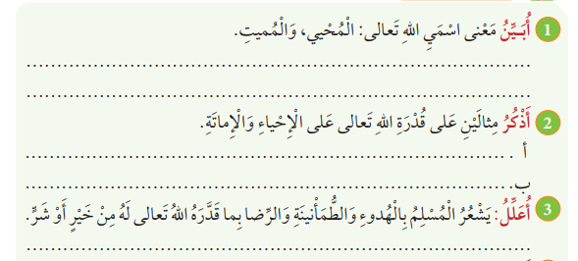


What are poetic devices?
اسمان من أسماء الله تعالى يدلان على أن الله تعالى هو واهب الحياة للمخلوقات وهو وحده القادر على إنهائها
Mercury
01
Mercury is the closest planet to the Sun and the smallest one
خلق الإنسان
إحياء الأرض بإنزال الغيث
Venus
02
Venus has a beautiful name and is the second planet from the Sun
لأن حياة الإنسان بيد الله تعالى فلا يخاف ولا يغضب ولا يسخط إذا أصابه شر فهو يعلم أن كل شيء بتقدير الله تعالى وأن ما يختاره سبحانه هو الأفضل

Slide 18
